Slide 1
KREDİ KARTI DOLANDIRICILIĞI TESPİT SİSTEMİ
Öğretim Üyesi
Dr.Öğr.Üyesi Yavuz CANBAY
Hazırlayanlar
Ramazan ÖZER-18110131027
Mahmut KIRDI-19110131309

Slide 2
Projenin Amacı
Kredi kartları, dünya üzerindeki yaygınlığı ve güçlü altyapısı sayesinde çok kısa bir sürede insanların hayatlarına girmiş ve korkusuzca kullanabilecekleri ödeme aracı haline gelmiştir. Kredi kartlarının sayılarının her geçen gün takip edilmesi zor bir hal alması ve bunun paralelinde işlem hacminin hızla büyümesi, bu pazardan haksız kazanç elde etmek isteyen dolandırıcıları ortaya çıkarmıştır.

Slide 3
Projenin Amacı
Günümüzde herhangi bir insanın kredi kartı bilgilerini elde etmenin oldukça kolay hale gelmesi kredi kartı dolandırıcılarının işini kolaylaştırmaktadır. Gelişen teknoloji sayesinde, gerçekleşen hesap hareketleri değişikliğinde zaman ve harcamaların analiz edilmesi ile kötü amaçla elde edilen verilerin kullanıldığı analiz edebilir. Kaggle veritabanından elde edilen Kredi Kartı Dolandırıcılık Tespiti veri seti kullanılarak Logistic Resgression ve Naive Bayes yöntemleri ile modelleme yapılmıştır. Bu çalışmada ki amaç kişilerin kredi kartlarını kullanma zaman aralıklarını analiz ederek yapılan işlemin farklı kişi tarafından yapıldığını tespit etmektir.

Slide 4
Projenin Hazırlanma Aşamaları
Veri toplama
Veri önişleme
Modelin eğitilmesi
Modelin test edilmesi
Geliştirme
Değerlendirme

Slide 5
Veri Toplama
Veri seti, Avrupalı ​​kart sahipleri tarafından Eylül 2013’te kredi kartlarıyla yapılan işlemleri içermektedir. Bu veri seti, 284,807 işlemden 492’sinin dolandırıcılık olduğu iki gün içinde gerçekleşen işlemleri sunar. Veri kümesi oldukça dengesizdir, pozitif sınıf (dolandırıcılık) tüm işlemlerin %0,172’sini oluşturur.
Veri setimiz V1’den V28 ‘e kadar yalnızca bir PCA dönüşümünün sonucu olan sayısal girdi değişkenlerini içerir. Ne yazık ki, gizlilik sorunları nedeniyle, orijinal özellikleri ve verilerle ilgili daha fazla arka plan bilgisi sağlayamıyoruz.

Slide 6
Veri Toplama
Özellikler V1, V2, … V28 ‘e kadar olan kolonlar PCA ile elde edilen temel bileşenlerdir, PCA ile dönüştürülmeyen özellikler ise ‘Zaman’ ,’Miktar’ ve ‘Sınıf’ tır. ‘Zaman’ özelliği, her işlem ile veri kümesindeki ilk işlem arasında geçen saniyeleri içerir. ‘Miktar’ özelliği işlem Tutarıdır, bu özellik örneğin bağımlı maliyete duyarlı öğrenme için kullanılabilir. ‘Sınıf’ özelliği yanıt değişkenidir ve dolandırıcılık durumunda 1, aksi takdirde 0 değerini alır.

Slide 7
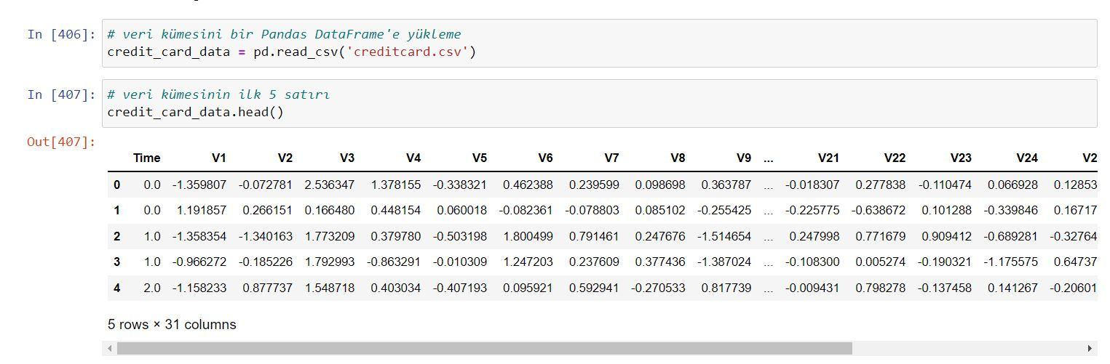
Veri Toplama

Slide 8
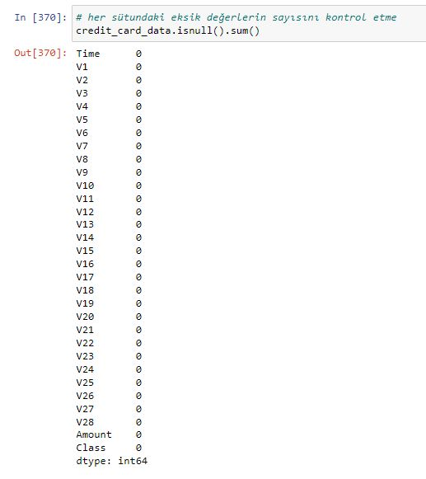
Veri Önişleme
Veri setinde boş değere sahip bir kayıtın olup olmadığına bakılarak eğitimde hata oranının artmasına neden olabilecek değerler tespit edildi.

Slide 9
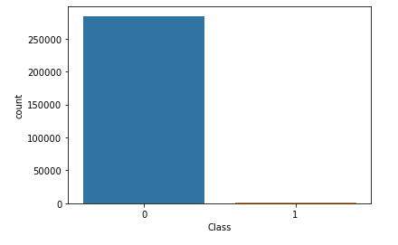
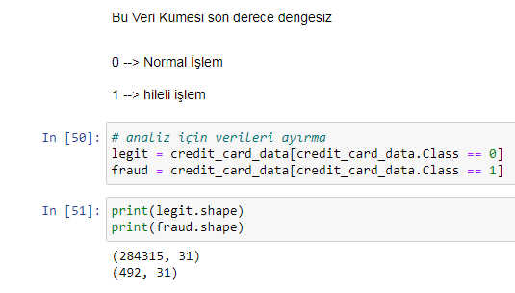
Veri Önişleme
Veri setimizdeki hedef değişkenin (Class kolonu) son derece dengesiz olduğundan dolayı veriyi 2’ye bölme işlemi uyguladık.

Slide 10
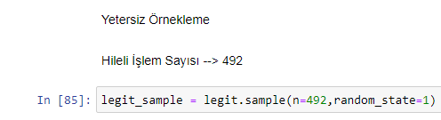
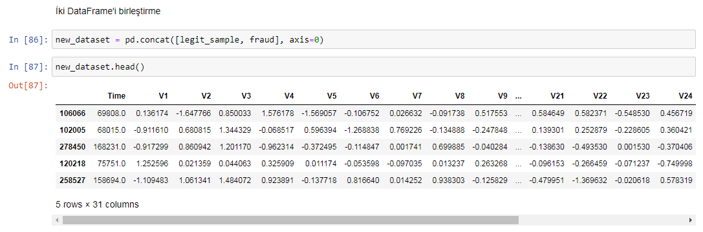
Veri Önişleme
Veri setimizdeki yasal veri sayısı 284,315 kadardır. İllegal veri sayımız ise 492 olduğundan dolayı yasal veri sayısını 492’ye düşürdük.
Veri setimizdeki yasal verileri düşürdükten sonra birleştirme işlemini yaptık.

Slide 11
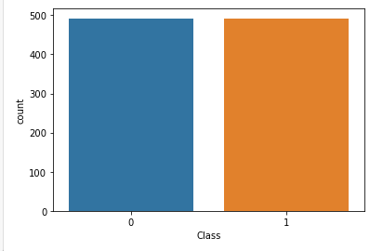
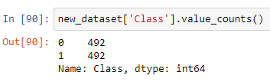
Veri Önişleme

Slide 12

Veri Önişleme
Veri setimizdeki; PCA ile dönüştürülmeyen özellikler ise ‘Zaman’ ve ‘Miktar’dır. Bundan dolayı bu 2 sütunu Normalizasyon işlemi yaptık. Bu 2 sütunumuzu 0 ile 1 arasına sıkıştırma işlemi uyguladık.

Slide 13
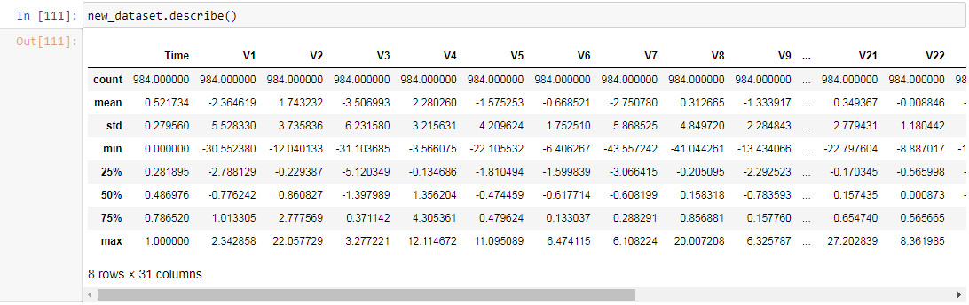
Veri Önişleme
Yeni veri setimizdeki verilerin ortalama ,maksimum ,minimum değerlerine baktık. Amaç; Normalizasyon gerçekleştiğine bakmak ve veri setimizdeki aşırılığa kaçmış veri var mı onu kontrol etmek.

Slide 14
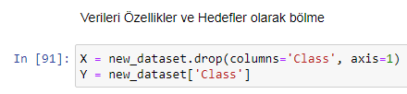
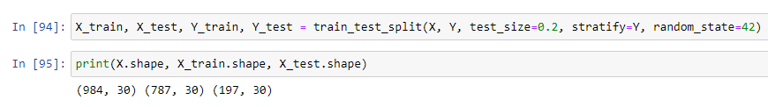
Veri Önişleme
Veri setimizi bağımlı ve bağımsız olarak ayırma işlemi yaptık.
Verilerimizi Eğitim Verisi ve Test Verisi olarak ayırma işlemi yaptık.

Slide 15
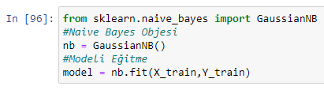
Eğitim Modeli Oluşturma
Naive Bayes algoritması ile eğitim modeli oluşturduk.
Naive Bayes ; lazy ( tembel ) bir öğrenme algoritmasıdır aynı zamanda dengesiz veri kümelerinde de çalışabilir. Algoritmanın çalışma şekli bir eleman için her durumun olasılığını hesaplar ve olasılık değeri en yüksek olana göre sınıflandırır. Az bir eğitim verisiyle çok başarılı işler çıkartabilir..

Slide 16
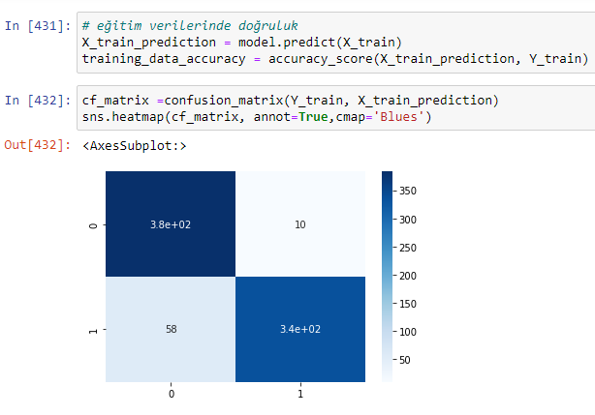

Projenin Test Edilmesi

Slide 17
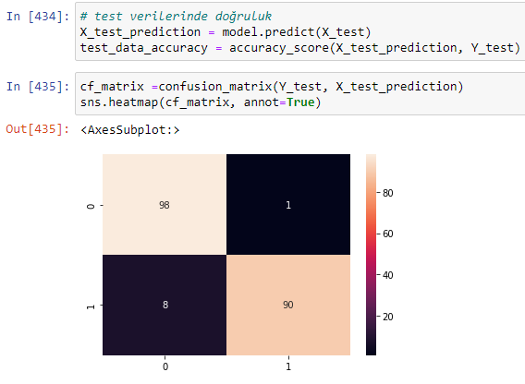

Projenin Test Edilmesi

Slide 18
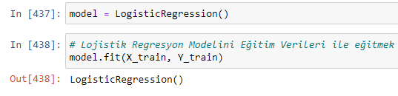
Geliştirme
Projemizin doğruluk oranını daha yüksek yapabilmek için Naive Bayes algoritması haricinde, Lojistik Regresyon ile de modelimizi eğittik.
Lojistik regresyon, bir sonucu belirleyen bir veya daha fazla bağımsız değişken bulunan bir veri kümesini analiz etmek için kullanılan istatistiksel bir yöntemdir.
Lojistik regresyonun amacı, iki yönlü karakteristiği (bağımlı değişken = yanıt veya sonuç değişkeni) ile ilgili bir dizi bağımsız (öngörücü veya açıklayıcı) değişken arasındaki ilişkiyi tanımlamak için en uygun (henüz biyolojik olarak makul) modeli bulmaktır.

Slide 19
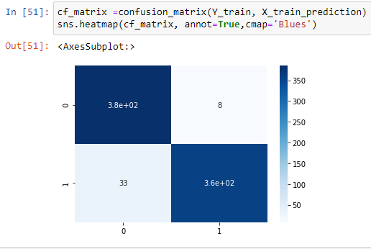

Projenin Test Edilmesi

Slide 20
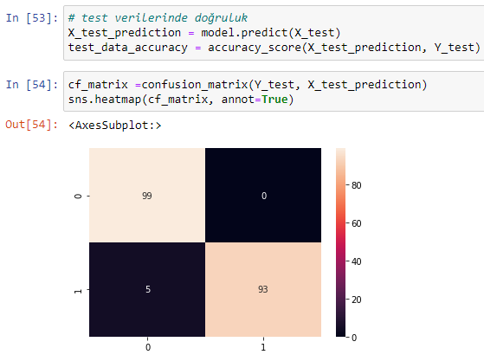

Projenin Test Edilmesi

Slide 21
Projenin Değerlendirilmesi
Yöntem Adı | Doğruluk | Hata
Naive Bayes | %95,431 | %4,569
Logistic Regression | %97,461 | %2,539
Yaptığımız projede, Elde edilen sonuçlar ışığında iki algoritmanın çok iyi sonuçlar çıkarmasının yanı sıra bu çalışma için Logistic Regression algoritmasının Naive Bayes algoritmasından daha başarılı olduğu tespit edilmiştir.
Bu çalışmada kullanılan veri setinin büyüklüğü doğrultusunda elde edilen doğruluk oranlarının kullanılabilirliği ve güvenilirliği literatürdeki benzer çalışmalardan daha yüksektir.

Slide 22
Bilgisayar ve Ağ Güvenliği ile Bağlantısı
Yaptığımız projemiz de kredi kartları kullanımlarına bakarak; yasal veya yasal olmayan(hileli işlem) şeklinde tahminde bulunması bilgisayar ve ağ güvenliğinde bilgi güvenliği açısından yorumlandığından gizlilik ilkesine uygundur.

